Slide 1
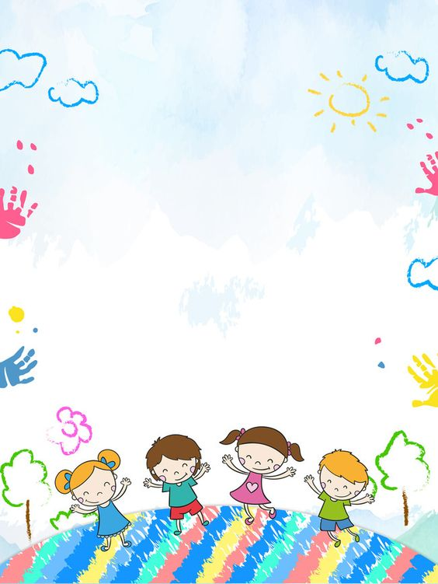
Escuela Normal de Educación Preescolar
Estado de Coahuila de Zaragoza
Nombre de la alumna: Sandra Monserrat Mendoza Mendez
Grado: 3° Sección: “B” Numero de lista: #11
Institución de práctica: Jardín de Niños Guadalupe González Ortiz
Clave: 05EJN0097C Zona Escolar: 103 Grado en el que realiza su práctica: 2°
Nombre de la educadora titular: Perla Marybel Guzmán Garza
Total de niños: 33 Niños: 16 Niñas: 17
Periodo de práctica: Del 24 al 06 de Marzo.

Slide 2
Propósito de la Jornada de Práctica:
Desarrollar las competencias profesionales por medio de la implementación de estrategias pedagógicas que me permitan conocer los saberes previos de los alumnos así como elaborar diagnóstico.
Propósito de la Situación Didáctica:
Favorecer en los alumnos situaciones de aprendizajes que le permitan reconocer los saberes previos en los diversos campos de formación académica así como las áreas de desarrollo personal y social.
Nombre Situación Didáctica: Oficios y profesiones.
Fecha: Del 14 al 25 de Octubre.
Campo de Formación Académica Lenguaje y Comunicación | Organizador Curricular 1 | Aprendizaje esperado
 | Participación Social | Produce textos para informar algo de interés a la comunidad escolar o a los padres de familia.
 | Organizador Curricular 2
 | Producción e interpretación de una diversidad de textos cotidianas.
Campo de Formación Académica Pensamiento Matemático | Organizador Curricular 1 | Aprendizaje esperado
 | Numero, Algebra y Variación | Identifica algunas relaciones entre monedas de 1,2,5 y 10 en situaciones reales o ficticias de compra y venta
 | Organizador Curricular 2
 | Numero
Campo de Formación Académica Exploración y comprensión del mundo natural y social | Organizador Curricular 1 | Aprendizaje esperado
 | Cultura y Vida social | Conoce en que consisten las actividades productivas de su familia y aporte a la localidad
 | Organizador Curricular 2
 | Interacciones con el entorno social.

Slide 3
Área de Desarrollo Personal y Social Educacion Socioemocional | Organizador Curricular 1 | Aprendizaje esperado
 | Colaboración | Habla sobre sus conductas y las de sus compañeros, explica las consecuencias de sus actos y reflexión ante situaciones de desacuerdo.
 | Organizador Curricular 2
 | Inclusión

Slide 4
Cronograma Semanal
Hora | Lunes | Martes | Miércoles | Jueves | Viernes
9:00 a 9:30 | Honores a la bandera. Valor semanal | Un valor a cada moneda. | Ensayo General | ¿Qué es lo que uso? | Kermés
9:30 a 10:00 | Acuerdos dentro del grupo | ¿Qué hace mi papá/mamá?
10:00 a 10:30 | Educación Física | ¿Qué pasa si lo hago? |  | Busco y escribo.
10:30 a 11:00 | Receso | Receso | Receso | Receso
11:00 a 11:30 | ¿Qué significan mis colores? | Hagamos una invitación. | Escribiendo un recado. | ¿Qué quiero ser de grande?
11:30 a 12:00 | Educación Artística | Compremos algo. | Paguemos con pesos. | Ficha informática.

Slide 5
Secuencia de Situación Didáctica
Momentos | Actividades, Organización y Consignas | Recursos | Día | Aprendizaje Esperado
Inicio | Valor Semanal Inicio: Escucha y responde cuestionamientos: ¿qué es un valor?¿de qué tratan?¿quién los enseña? Desarrollo: Escucha breve explicación de que son los valores y un ejemplo de ellos. Cierre: Habla sobre sus conductas y las de sus compañeros y explica las consecuencias de sus actos. Acuerdos dentro del grupo. Inicio: Escucha y responde cuestionamientos: ¿qué es un acuerdo?¿para qué sirven? Desarrollo: Establece de manera grupal acuerdos de convivencia. Cierre: Habla sobre sus conductas y las de sus compañeros, explica las consecuencias de sus actos y reflexión ante situaciones de desacuerdo. ¿Qué significan mis colores? Inicio: Escucha y responde cuestionamientos: ¿qué se celebra hoy?¿qué colores tiene la bandera? Desarrollo: Escucha breve explicación del significado de los colores de la bandera. Cierre: Produce un texto para informar algo. | Imagen representativa de valores. Carteles con acuerdos. Hojas de maquina y lápices. | Lunes | Habla sobre sus conductas y las de sus compañeros, explica las consecuencias de sus actos y reflexión ante situaciones de desacuerdo. Produce textos para informar algo de interés a la comunidad escolar o a los padres de familia.

Slide 6
Momentos | Actividades, Organización y Consignas | Recursos | Día | Aprendizaje Esperado
Desarrollo | Un valor a cada moneda. Inicio: Escucha y responde cuestionamientos: ¿cuáles monedas hay? ¿cuánto valen?¿para qué las usamos? Desarrollo: Socializa las respuestas de manera grupal. Escucha indicaciones. Cierre: Identifica relación entre monedas de $1, $2, $5 y $10. ¿Qué hace mi papá/mamá? Inicio: Escucha y responde cuestionamientos: ¿dónde trabajan sus papas?¿qué hacen sus papas en su trabajo? Desarrollo: Socializa de manera grupal el oficio o profesión a la que se dedican sus papas con apoyo de imágenes. Cierre: Conoce en qué consisten las actividades productivas de los padres de familia de sus compañeros. ¿Qué pasa si lo hago? Inicio: Presta atención y responde: ¿qué le paso?¿por qué creen que le paso? Desarrollo: Socializa experiencias propias. Cierre: Habla sobre sus conductas y las de sus compañeros, explica las consecuencias de sus actos y reflexión ante situaciones de desacuerdo. Hagamos una invitación. Inicio: Escucha y responde cuestionamientos: ¿qué es una invitación? ¿para qué nos sirve? Desarrollo: Escucha instrucciones y recibe material de trabajo. Cierre: Produce un texto para informar algo a los padres de familia. | Hoja de trabajo y colores. Carteles con imágenes de oficios y profesiones. Imágenes de accidentes. Plantilla de una invitación. | Martes | Identifica algunas relaciones entre monedas de 1,2,5 y 10 en situaciones reales o ficticias de compra y venta Conoce en que consisten las actividades productivas de su familia y aporte a la localidad Habla sobre sus conductas y las de sus compañeros, explica las consecuencias de sus actos y reflexión ante situaciones de desacuerdo. Produce textos para informar algo de interés a la comunidad escolar o a los padres de familia.

Slide 7
Momentos | Actividades, Organización y Consignas | Recursos | Día | Aprendizaje Esperado
Desarrollo | Compremos cosas. Inicio: Escucha y responde cuestionamientos. Desarrollo: Escucha indicaciones y recibe material de trabajo. Cierre: Identifica la relación de las monedas de $1, $2, $5 y $10 en situaciones de compra y venta Escribiendo un recado. Inicio: Escucha y responde cuestionamientos: ¿qué es un recado? ¿para qué sirven?¿quién ha escrito uno? Desarrollo: Escucha instrucciones y recibe material de trabajo. Cierre: Produce un texto para informar algo. Paguemos con pesos. Inicio: escucha y responde cuestionamientos: ¿qué cosas pueden comprar con una moneda de $1? Desarrollo: Escucha indicaciones y recibe material de trabajo. Cierre: Identifica la relación entre monedas de $1 en situaciones ficticias de compra y venta. ¿Qué es lo que uso? Inicio: Escucha y responde cuestionamientos: ¿quién de sus papás trabaja en fábrica? Desarrollo: Escucha indicaciones y recibe material de trabajo. Cierre: Conoce en qué consisten las actividades productivas de los padres de familia de sus compañeros. | Monedas de $1, $2, $5 y $10. Productos de tienda. Hojas de maquina y lápiz. Hoja de trabajo, colores y lápiz. Imágenes de oficios y profesiones así como utensilios que utilizan. | Miércoles | Identifica algunas relaciones entre monedas de 1,2,5 y 10 en situaciones reales o ficticias de compra y venta Produce textos para informar algo de interés a la comunidad escolar o a los padres de familia. Identifica algunas relaciones entre monedas de 1,2,5 y 10 en situaciones reales o ficticias de compra y venta Conoce en que consisten las actividades productivas de su familia y aporte a la localidad

Slide 8
Momentos | Actividades, Organización y Consignas | Recursos | Día | Aprendizaje Esperado
Cierre | Busco y escribo. Inicio: Escucha y responde cuestionamientos: ¿qué palabras comienzan con la letra de su nombre? Desarrollo: Presta atención a la escritura de palabras de dos silabas: papá, mamá, bebé. Cierre: Produce un texto para informar cómo se escribe algo. Los niños que no obedecían reglas. Inicio: Escucha y responde cuestionamientos: ¿qué son las reglas? ¿para qué sirven? Desarrollo: Presta atención al video https://www.youtube.com/watch?v=hH0J8cTaCLQ Cierre: Habla sobre sus conductas y las de sus compañeros, explica las consecuencias de sus actos y reflexión ante situaciones de desacuerdo. ¿Qué quiero ser de grande? Inicio: Observa las imágenes sobre el oficio y responde los cuestionamientos (¿conocen este oficio?, ¿qué es?¿qué hace?). Desarrollo: Conoce en qué consisten las actividades productivas de su familia y aporte a la localidad Cierre: Dibuja la profesión que le gustaría ejercer en un futuro. Ficha informática. Inicio: Aprecia la imagen y responde: ¿qué es? ¿para qué sirve? Desarrollo: Escucha indicaciones y recibe material de trabajo. Cierre: Produce un texto para informar algo. | Hoja de trabajo y lápiz. Cañón, bocinas. Hojas de maquina, colores, imágenes de oficios y profesiones. Formato de ficha informática de una profesión. | Jueves | Produce textos para informar algo de interés a la comunidad escolar o a los padres de familia. Habla sobre sus conductas y las de sus compañeros, explica las consecuencias de sus actos y reflexión ante situaciones de desacuerdo. Identifica algunas relaciones entre monedas de 1,2,5 y 10 en situaciones reales o ficticias de compra y venta Conoce en que consisten las actividades productivas de su familia y aporte a la localidad

Slide 9
OBSERVACIONES:
ADECUACIONES CURRICULARES:
_____________________________ __________________________
FIRMA DEL ESTUDIANTE NORMALISTA FIRMA DEL PROFESOR TITULAR
_____________________________
FIRMA DEL DOCENTE DE LA NORMAL
Sandra Monserrat Mendoza Mendez
Perla Marybel Guzman Garza
Isabel del Carmen Aguirre Ramos

Slide 10
Rubrica

